Slide 2
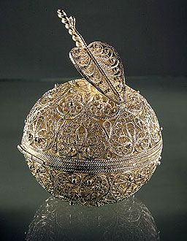
Уже в глубокой древности на Руси существовало искусство обработки металла, которое состояло в том, что из проволоки различной толщины (гладкой или расплющенной), делали ажурные узоры, напоминающие кружево. Из этого “кружева” изготавливали различные предметы или же его напаивали на металлический фон. Подобная разновидность обработки металла называется филигранью (или скань - от старого русского слова “скать”, т.е. сучить, свивать нити - сканое изделие).

Slide 3
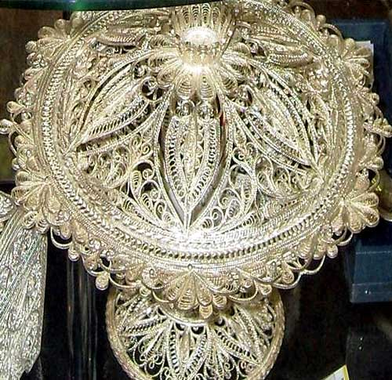
Скань, как правило, делали из высокопробного золота и серебра (редко - из меди и др.) которые, благодаря отсутствию примесей способны вытягиваться в тончайшую проволоку. Если сканый орнамент делается на металлическом фоне или дереве, то на фоновую поверхность наносится рисунок, по которому, после ряда операций, скань напаивают или приклеивают. Сканые изделия часто украшаются зернью, т.е. мелкими гладкими шариками из золота или серебра, напаянными на узоры.

Slide 4
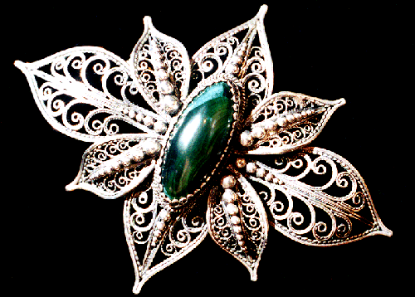
В Нижегородской области художественная обработка металла была широко распространена уже в XVII в., в том числе и техника филиграни или скани. Эти традиции возродили казаковские мастера и продолжают их более 60 лет. В 1939 г. мастера артели по обработке металла изготовили первый сканый подстаканник. В годы войны плели офицерские погоны или звездочки для них, делали портсигары.

Slide 5
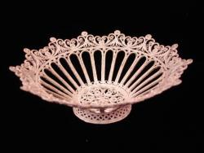
В настоящее время в ассортименте промысла более 200 наименований изделий: подстаканники, вазы, конфетницы, шкатулки, чайные ложки, изделия спортивного назначения (кубки, медали, значки), женские украшения. В последние годы освоено производство церковной утвари: лампад различной формы, окладов для икон, крестов, панагий. Предприятие сотрудничает с Дивеевским и Свято-Даниловским монастырями, Троице-Сергиевой лаврой, храмами Санкт-Петербурга.

Slide 6
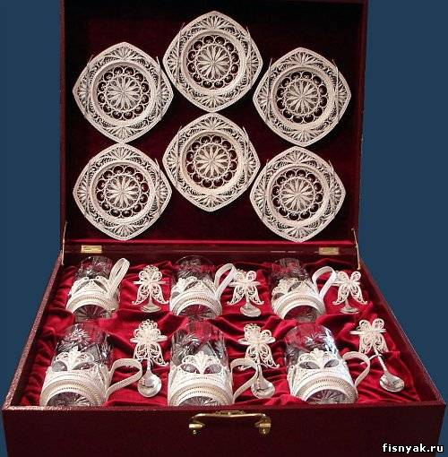

Slide 7
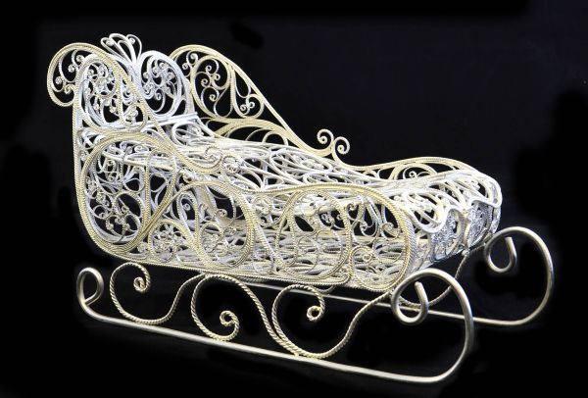

Slide 8
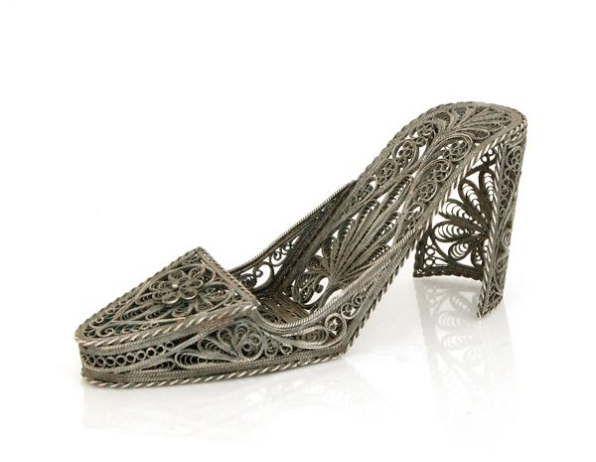

Slide 9
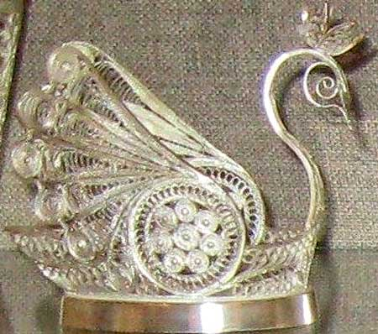
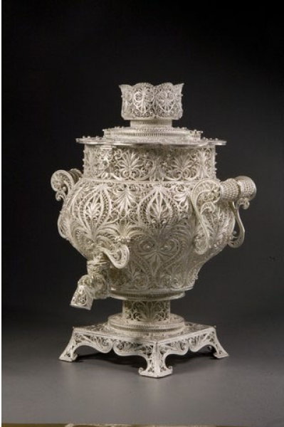

Slide 10
